Slide 1



第三章 复变函数的积分
3.2 Cauchy 积分定理
梅杰

Slide 2
§2 柯西积分定理
周线：
逐段光滑的简单闭曲线.
D
约定（教材71页）：
今后提到的所有“曲线”（包括“路径”等）都指光滑或逐段光滑的曲线.
C

Slide 3
§2 柯西积分定理

Slide 4
§2 柯西积分定理

Slide 5
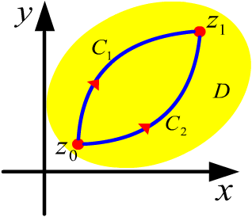
§2 柯西积分定理

Slide 6
§2 柯西积分定理

Slide 7
§2 柯西积分定理

Slide 8
§2 柯西积分定理

Slide 9
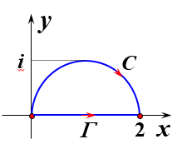
§2 柯西积分定理
解法二：

Slide 10
§2 柯西积分定理

Slide 11
§2 柯西积分定理

Slide 12
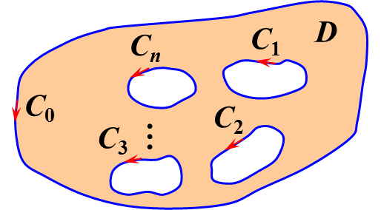
§2 柯西积分定理
D

Slide 13
§2 柯西积分定理

Slide 14
§2 柯西积分定理
复合闭路定理可以把大范围的不规则围道上的积分转化为奇点周围的规则围道上的积分（的和）.

Slide 15
§3.2 作业
教材第三章习题
（一）4；5

